Slide 1
Colab
Google Colaboratory
김창훈박사

Slide 2
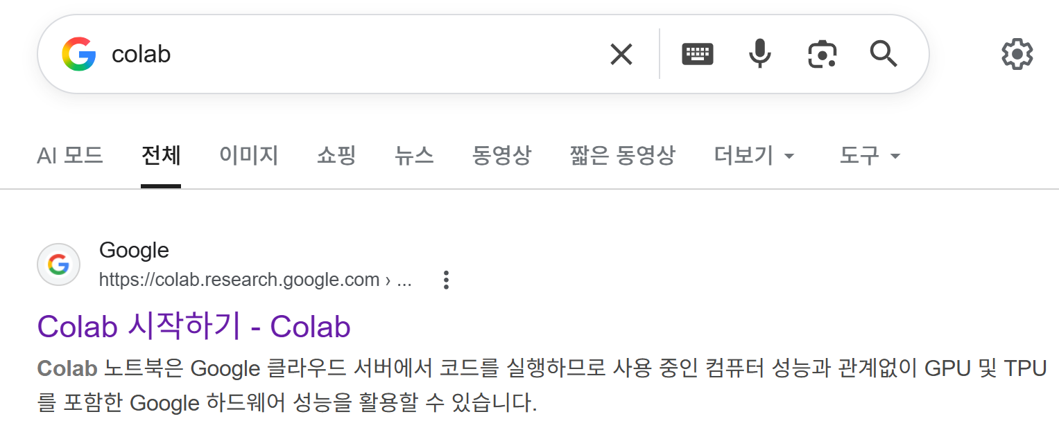
Colab 시작!
Cloud 기반 Jupyter Notebook 개발환경
Colab을 통하여 사용자가 GPU, TPU를 사용
사람이 개입하는 머신러닝, AI가 스스로 판단하는 딥러닝 등에 사용
Google Colaboratory 줄임말
구글에서 colab 검색하고, ‘Colab 시작하기’ 를 선택!

Slide 3
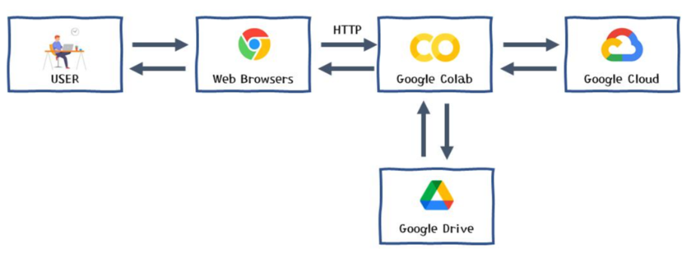
Colab 사용은 인터넷을 기반으로 한다. 구글 계정이 필요.
사용자는 구글 계정이 필요!
GPU
TPU 등을 지원!
참조: https://wscode.tistory.com/30

Slide 4
컴퓨터 구조
김창훈박사

Slide 5
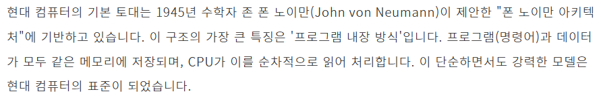
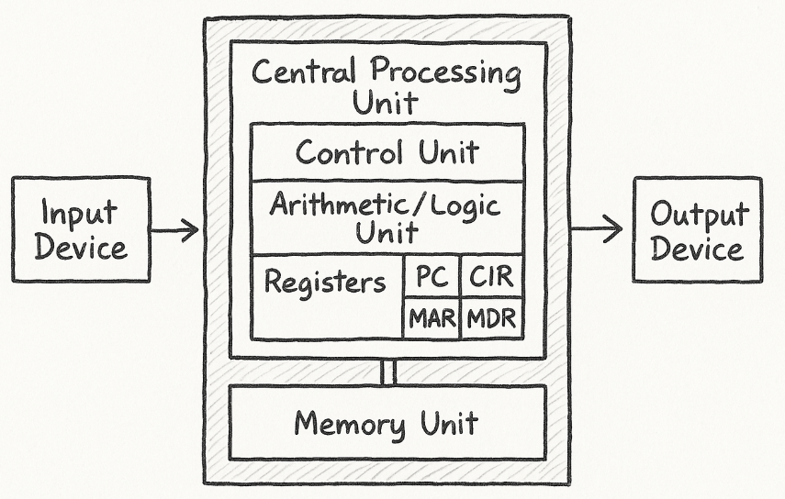
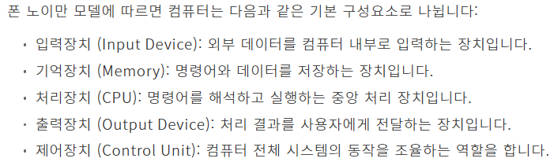
컴퓨터 구조 : Von Neumann 아키텍처
레지스터는 일종의 메모리이다.
명령어 레지스터 IR
프로그램 카운터 PC : 현재 명령어 CIR와 다음 명령어 주소
누산기 레지스터 AC : 데이터 저장
데이터 레지스터 DR
메모리 주소 레지스터 MAR
프로그램 레지스터 PC
메모리 데이터 레지스터 MDR
https://brunch.co.kr/@daehyub/74

Slide 6
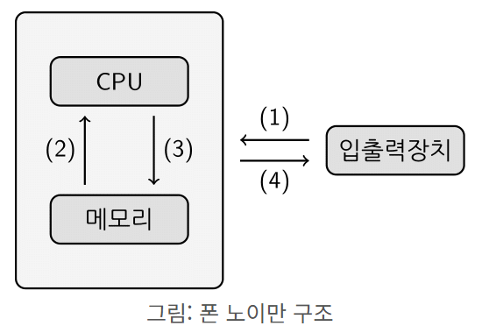
컴퓨터 Computer 구조
(1). CPU는 메모리에서 명령을 순서대로 읽어옵니다. 명령들은 메모리의 어떤 값을 불러와야 하는지, 값을 어떻게 계산해야 하는지, 어떤 값을 메모리에 다시 저장해야 하는지 등 CPU가 해야 하는 모든 일을 명시해 줍니다
(2). 계산이 끝난 이후 메모리에 저장된 값은 (3) 다시 입출력 장치를 통해 출력됩니다 (4)
참고: https://stementor.tistory.com/entry

Slide 7
중앙처리장치 CPU 는 0 과 1 로 이루어진 신호를 인식해 받아 들인다.
레지스터(Register) : CPU가 연산을 수행하기 위해 사용하는 임시 저장 장치(임시 저장소)
CPU는 메모리의 특정 위치에 저장되어 있는 명령 (instruction)들을 순서대로 불러와 처리합니다.
CPU가 처리하는 명령의 몇 가지 예시를 살펴봅시다.
두 레지스터에 저장된 값을 더해 다른 레지스터에 저장한다.
한 레지스터가 메모리 상의 주소를 가리키고 있을 때, 이 주소에 저장된 값을 다른 레지스터로 불러온다.
한 레지스터가 메모리 상의 주소를 가리키고 있을 때, 다른 레지스터에 저장된 값을 이 주소에 저장한다.
한 레지스터에 적힌 값이 1이라면 다음 차례에 바로 다음 명령을 실행하지 말고, 명시된 다른 명령을 실행한다.
참고: https://stementor.tistory.com/entry

Slide 8
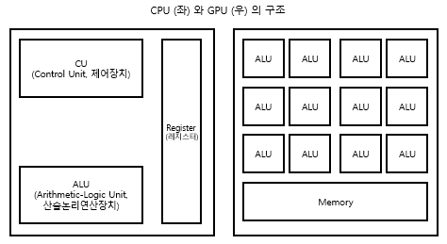
CPU 와 GPU 구조
참고: https://wooono.tistory.com/325

Slide 9
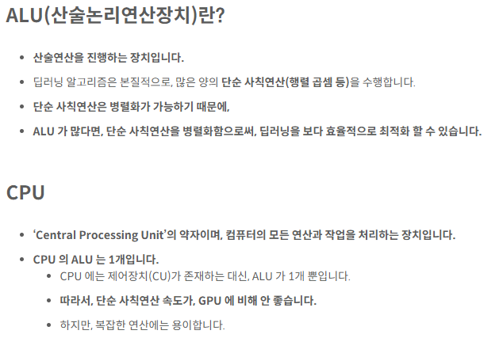
ALU 와 CPU

Slide 10
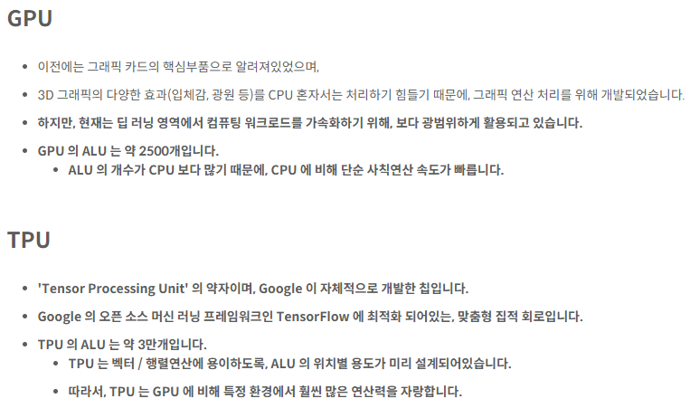
GPU 와 TPU

Slide 12
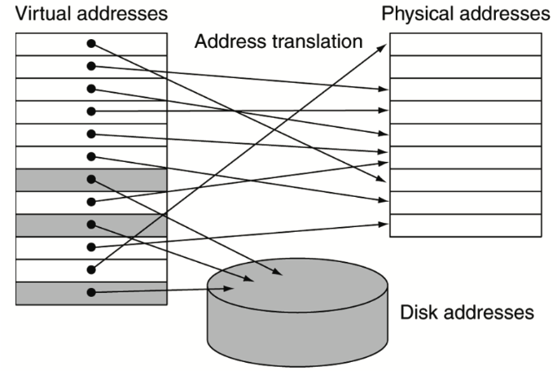
Memory 메모리
프로그램은 메모리 상에서 돌아간다.
메모리에는 주소가 각각 배정되어 있고, 각 주소 마다 값을 저장한다.
CPU가 요청한 주소에 적힌 값을 CPU에게 알려 주거나, 반대로 CPU가 알려 준 주소에 새로운 값을 저장하는 역할을 수행한다.
여러 프로그램이 동시에 수행되면, 메모리 배정과 갱신에 혼란이 발생한다.
가상 메모리(Virtual Memory) 에서 주소 변환(address translation) 또는 주소 사상(address mapping) 과정

Slide 13
컴퓨터 구조 : Von Neumann 아키텍처

Slide 14
Numpy
김창훈박사

Slide 15
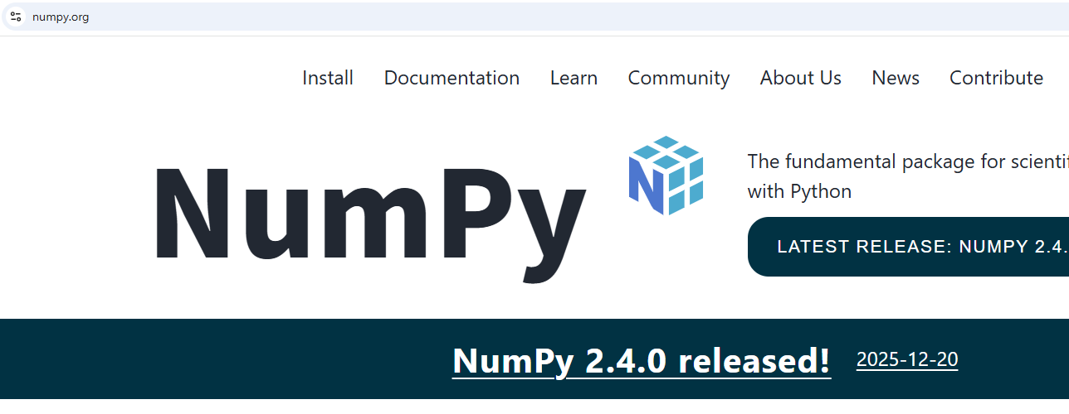
NumPy 는 Python 라이브러리 이다.
“NumPy(Numerical Python)는 파이썬에서
대규모 다차원 배열과 행렬 연산을 고속으로 처리하기 위한
핵심 과학 계산 라이브러리입니다.
Numpy는 1995년 공개되었다.
Numpy는 C로 개발된 소프트웨어
N-dimensional arrays 계산에 뛰어남
Numerical computing tools : Linear Algebra routines, Fourier Transforms, …

Slide 16
QuTiP : Quantum Toolbox in Python
그냥 참고!
https://qutip.org/
QuTiP는 개방형 양자 시스템의 동역학을 시뮬레이션하는 오픈 소스 소프트웨어입니다.
QuTiP is open-source software for simulating the dynamics of open quantum systems.
QuTiP 라이브러리는 뛰어난 NumPy, Scipy, Cython 수치 계산 패키지에 의존합니다. 또한 Matplotlib을 사용하여 그래프 출력을 제공합니다.
QuTiP는 양자 광학, 이온 포획, 초전도 회로, 양자 나노기계 공진기 등 다양한 물리 응용 분야에서 흔히 발견되는 임의의 시간 의존성을 갖는 해밀토니안을 포함하여 다양한 해밀토니안에 대한 사용자 친화적이고 효율적인 수치 시뮬레이션을 제공하는 것을 목표로 합니다.
https://youtu.be/DUK5mHvy0Bw

Slide 17
GitHub
https://github.com/changkim88/stat

